Slide 1

CAP SUR L’AVENIR : LE PHARMACIEN A L’ÈRE DE L’INTELLIGENCE ARTIFICIELLE
Comment l’IA peut-elle s’intégrer dans le domaine des produits de santé ?

Slide 2


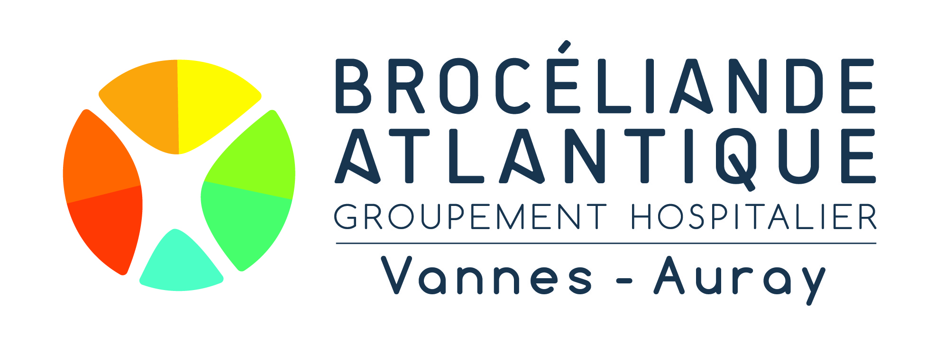


98èmes Journées de l’APHO – Les Sables d’Olonne – 2 & 3 Avril 2026
Comment l’IA peut-elle s’intégrer dans le domaine des produits de santé ?
L’APHO lèvre l’ancre
Relations du pharmacien hospitalier au quotidien : un équipage solide
Le GHT pour le pharmacien hospitalier : du sextant au GPS
Cap sur l’avenir : le pharmacien à l’ère de l’intelligence artificielle
Dr. Nicolas Maillard – PH CH Vannes

Slide 3

Conception des produits de santé
Comment l’IA peut-elle intégrer le domaine des produits de santé ? APHO 2026
3

Slide 4
Conception des produits de santé
Conception des médicaments
De la découverte moléculaire à la production industrielle :
comment l'IA transforme chaque étape du cycle du médicament
12 ans
2,5 Md$
< 7 %
délai moyen actuel
coût par médicament
taux de succès
Comment l’IA peut-elle intégrer le domaine des produits de santé ? APHO 2026
4

Slide 5
Conception des produits de santé
L’IA dans le Pipeline
🎯
⚗️
🧬
🏥
🏭
Cibles
Thérapeutiques
Conception
de Molécules
Modélisation
Maladies
Essais
Cliniques
Production
& Qualité
Solutions en
imagerie médicale
4,5 Mds
molécules
-40%
coûts R&D
Jumeaux
numériques
-2 à 3 ans
délai
Maintenance
prédictive
Comment l’IA peut-elle intégrer le domaine des produits de santé ? APHO 2026
5

Slide 6
Conception des produits de santé
Applications clés et exemples concrets industriels du médicament
Analyse génomique
IA générative de molécules
Identification de cibles en < 48h sur 4,5 milliards de molécules
Insilico Medicine : découverte → candidat préclinique en 18 mois
Jumeaux numériques de tumeurs
Sélection de patients pour essais
Répliques 3D de tumeurs pour prédire la réponse personnalisée aux traitements
Bras de contrôle synthétiques — crucial pour maladies rares et pédiatrie
Développement accéléré (COVID)
Production intelligente (Sanofi)
16 mois au lieu de 4 ans • -50% délai vaccin VRS grâce à l'IA
Jumeaux numériques + IoT en temps réel → objectif -1 an de mise à disposition
Comment l’IA peut-elle intégrer le domaine des produits de santé ? APHO 2026
6

Slide 7
Conception des produits de santé
Applications clés et exemples concrets industriels du DM
Design génératif
Essais cliniques in silico
En saisissant les contraintes, l’IA propose des milliers de variantes géométriques
Utilisation de patients virtuels pour simuler l’interaction tissue-hôte
Imagerie et personnalisation
Gestion des risques
La segmentation par IA des images médicales permet de créer des jumeaux numériques
Analyse automatisée de la littérature et des base de données de matériovigilance
Simulation par éléments finis
Maintenance prédictive
Simulation de résistance mécanique et usure par réseau de neurones
Surveillance des machines de production
Comment l’IA peut-elle intégrer le domaine des produits de santé ? APHO 2026
7

Slide 8
Conception des produits de santé
Exemples de partenariats
Sanofi & Aqemia
GE Healthcare & NVIDIA
Conception de molecules “de novo”
Plateforme NVIDIA dans les scanners
Novartis & Microsoft
Phillips & BioIntelliSense
LLM pour prediction sécurité /toxicité
Capteurs de deterioration des signes cliniques
Servier & Insilico Medicine
J&J (Depuy Synthès) & Microsoft
IA générative — candidat préclinique en 18 mois
Utilisation Cloud Azure et IA dans écosystème numérique chirurgical
Lilly & Nvidia
Medtronic & Nvidia
Création d’un laboratoire de co-innovation pour super calcul (1 milliard $)
Détection par IA des polypes lors d’une coloscopie
Comment l’IA peut-elle intégrer le domaine des produits de santé ? APHO 2026
8

Slide 9
Rappel Historique
DM Numériques & IA
Comment l’IA peut-elle intégrer le domaine des produits de santé ? APHO 2026
9

Slide 10
Chronologie des DM numériques embarquant l'IA
Des prémices à l'ère réglementaire
1ères IA
diagnostique
(ECG, imagerie)
FDA approuve
SkyTree AI
retinopathie
MDR entre en
vigueur - classe
DM logiciels
1998
2008
2016
2017
2021
2024
CADx (computer-
aided detection)
en radiologie
MDR 2017/745
Publié au JOUE
AI Act adopté
par le Parlement
européen
Note : Le règlement MDR 2017/745 introduit les logiciels comme DM à part entière (Art. 2.1) – clé pour les DMN embarquant de l'IA
Comment l’IA peut-elle intégrer le domaine des produits de santé ? APHO 2026
10

Slide 11

Panorama des Solutions IA
USA & Europe – 5 dernières années
Comment l’IA peut-elle intégrer le domaine des produits de santé ? APHO 2026
11

Slide 12
L'IA en santé : chiffres clés 2020-2025
Croissance exponentielle des dispositifs approuvés
950+
220+
×4
65%
DM-IA approuvés
par la FDA (2025)
DM-IA marqués CE
en Europe (2025)
Croissance annuelle
(2019-2024)
Solutions en
imagerie médicale
Comment l’IA peut-elle intégrer le domaine des produits de santé ? APHO 2026
12

Slide 13
Solutions IA par spécialité médicale – Europe
Marquage CE DM numérique 2020-2025
Imagerie dominante
65-70% des DM-IA concernent le diagnostic par imagerie (RX, scanner, IRM, fond d'œil)
Pharmacie émergente
Dispensation automatisée, détection d'interactions, aide à la prescription : 11 solutions CE en 2025
Croissance oncologie
×3 en 5 ans – pathologie anatomique numérique et aide au screening en forte progression
Biologie / Bioinformatique
Analyse d'images de lames, interprétation NFS, analyse génomique : segment le plus dynamique pour 2026-2030
Comment l’IA peut-elle intégrer le domaine des produits de santé ? APHO 2026
13

Slide 14

Enjeux Réglementaires
RDM 2017/745 & IA Act
Comment l’IA peut-elle intégrer le domaine des produits de santé ? APHO 2026
14

Slide 15
RDM 2017/745 : les DM numériques embarquant l'IA
Règlement européen sur les dispositifs médicaux
Définition DM logiciel (Art. 2.1)
Classification par risque
Évaluation clinique obligatoire
Tout logiciel destiné à être utilisé seul ou en combinaison à des fins médicales est un DM. Inclut les DM embarquant de l'IA.
Classe I (faible), IIa, IIb, III (critique). La grande majorité des DMN-IA sont IIa ou IIb selon leur finalité diagnostique.
Preuve de performance clinique spécifique requise. Les données rétrospectives seules ne suffisent plus – études prospectives souhaitées.
Post-Market Surveillance (PMS)
Organisme notifié
Surveillance continue obligatoire : PMCF (suivi clinique post marché), SSCP (résumé sécurité/performance clinique), rapports périodiques de sécurité (PSUR) pour classe IIa+.
Certification CE par ON accrédité pour classe IIa et plus.
Comment l’IA peut-elle intégrer le domaine des produits de santé ? APHO 2026
15

Slide 16
IA Act : obligations et chronologie
Règlement UE 2024/1689 – Applicable depuis août 2024
Risque INACCEPTABLE
Chronologie – Systèmes IA à Haut Risque (niveau 3)
Notation sociale, manipulation subliminale
Août 2024
Risque ÉLEVÉ (niveau 3)
Entrée en vigueur de l'AI Act
Fév. 2025
Systèmes IA pour diagnostics médicaux, aide à la décision clinique, priorisation des soins
Interdiction des systèmes inacceptables
Risque LIMITÉ (niveau 2)
Août 2025
Chatbots, systèmes de recommandation, outils d'information patient
Obligations GPAI (IA à usage général)
Août 2026
Risque MINIMAL (niveau 1)
Entrée en application à l’exception des IA à haut risque. Mise en place bacs à sable réglementaire
Filtres spam, jeux vidéo IA, outils de productivité
Août 2027
Application des exigences pour SIA à haut risque DM
⚠ Pour les DM-IA de classe IIa/IIb/III : double conformité MDR + AI Act obligatoire. Les fabricants devront démontrer la conformité aux deux règlements.
Comment l’IA peut-elle intégrer le domaine des produits de santé ? APHO 2026
16

Slide 17



Obligations des parties prenantes – IA Act & RDM
Fabricants, Importateurs, Distributeurs, Établissements de santé
Fabricants
Importateurs & Distributeurs
Établissements de santé
Système gestion des risques
Jeu de données d’entrainement, validation et test
Documentation technique, journalisation pour suivi
Transparence
Contrôle humain
Robustesse, exactitude des données et cybersécurité
Vérification de la conformité CE avant commercialisation
Coopération avec autorités nationales
Conservation de la documentation
Signalement non-conformités au fabricant
Statut de déployeur
Utilisation conforme à la notice Assurer le contrôle humain
Journalisation et conservation pendant 6 mois
Signalement incidents graves (matériovigilance)
Comment l’IA peut-elle intégrer le domaine des produits de santé ? APHO 2026
17

Slide 18
Instances Françaises
HAS, ANS, CNEDMITS
Comment l’IA peut-elle intégrer le domaine des produits de santé ? APHO 2026
18

Slide 19
HAS et ANS : rôles et missions
Les deux piliers de la régulation des DMN en France
HAS – Haute Autorité de Santé
ANS – Agence du Numérique en Santé
Évaluation de l’intérêt et apport de la technologie par rapport à la prise en charge de référence
Garantir échange, partage, sécurité, confidentialité des données de santé
Critères d’évaluation selon voie de remboursement
3 dimensions prises en compte : impact clinique/quakité de vie, impact organisationnel, impact santé publique
3 dimensions visées
Référentiel de bonnes pratiques
Interopérabilité
Guide sur l'IA dans le soin (2024, lecture publique) – cadre d'évaluation spécifique
Pilote les standards (HL7 FHIR, IHE) essentiels à l'intégration des DMN dans les SIH
Certification V2025
Sécurité
Nouveau critère 3.4-05 sur les DMN dans la certification des établissements
Référentiel technique de sécurité des DMN : certificat de conformité
CNEDIMTS
Ethique
Commission nationale d'évaluation des DM et technologies de santé – évalue les dossiers LPPR
Guide d’implementation de l’éthique dans les SIA en santé
Comment l’IA peut-elle intégrer le domaine des produits de santé ? APHO 2026
19

Slide 20
CNEDIMTS : dossiers déposés et retenus
Bilan du référencement à la LPPR des DMN-IA
Dossiers déposés · XXX
Recevabilité validée · XX
Évaluation complète · X
Avis favorable (inscription LPPR) · x
Points de vigilance pour les établissements de santé
Délai moyen d'évaluation : 18-24 mois après dépôt du dossier complet
Taux de sélection ~18% : exigences cliniques et économiques très élevées
Catégories prioritaires : imagerie IA, détection de pathologies à fort enjeu pronostic
Comment l’IA peut-elle intégrer le domaine des produits de santé ? APHO 2026
20

Slide 21

Parcours de Remboursement
PCAN, PECT et voies d'accès
Comment l’IA peut-elle intégrer le domaine des produits de santé ? APHO 2026
21

Slide 22
Voies d'accès au remboursement des DMN-IA
PCAN · PECT · LPPR · Forfaits hospitaliers
PCAN
(Prise en Charge Anticipée Numérique)
PECT
(Prise en Charge En sus Temporaire)
Accès précoce pour DMN innovants. Remboursement transitoire pendant l'évaluation HAS. Durée max 3 ans. Requiert un marquage CE et un dossier de preuves cliniques préliminaires.
Financement en sus du GHS pour les actes associés aux DMN pendant la phase d'évaluation. Permet de valoriser le bénéfice médical avant inscription définitive.
LPPR
(Liste des Produits et Prestations Remboursables)
Financements hospitaliers
Inscription définitive après avis CNEDIMTS. Ouvre le droit au remboursement via la nomenclature. Procédure longue mais seule voie pérenne.
MIG (missions d'intérêt général), projets USID-SEGUR, fonds d'investissement numérique régionaux (ARS). Permettent de déployer des solutions non encore remboursées.
Comment l’IA peut-elle intégrer le domaine des produits de santé ? APHO 2026
22

Slide 23
Vision Européenne
Comparatif des pays de l'UE
Comment l’IA peut-elle intégrer le domaine des produits de santé ? APHO 2026
23

Slide 24
Les DMN-IA dans les pays de l'Union Européenne
Niveaux de maturité et contextes nationaux – 2025
Pays
Maturité
Point clé
🇩🇪 Allemagne
★★★★★
DiGA (App sur ordonnance) : 50+ applications remboursées. Modèle phare européen créé en 2019.
🇫🇷 France
★★★☆☆
PCAN/PECT en développement, ~8 solutions LPPR. Forte mobilisation HAS & ANS depuis 2022.
🇬🇧 Royaume-Uni
★★★★☆
NHS Evidence Standards Framework. NICE Digital Health Tech guidance. Post-Brexit : voie propre.
🇸🇪 Suède
★★★★☆
MPA (Medical Products Agency) très active. E-santé intégrée historiquement dans le système de soins.
🇮🇹 Italie
★★☆☆☆
AIFA & Ministero della Salute en cours d'adaptation. Peu de solutions remboursées à ce jour.
🇪🇸 Espagne
★★☆☆☆
AEMPS : cadre en construction. Initiatives régionales (Catalogne, Communauté de Madrid).
🇳🇱 Pays-Bas
★★★★☆
Zorginstituut Nederland. Programme MedMij d'échange de données. Modèle collaboratif public-privé.
Comment l’IA peut-elle intégrer le domaine des produits de santé ? APHO 2026
24

Slide 25
HAS : Certification V2025 & Guide IA dans le soin
Nouveaux leviers pour les établissements de santé
Certification HAS V2025 – Critère 3.4-05
Guide HAS – L'IA dans le soin (2026)
Cartographie de l’ensemble des dispositifs médicaux numériques à usage professionnel et, le cas échéant, analyse les risques et l’impact de chacun
Statut
En lecture publique – finalisation attendue 2025
Organisation structurée pour l'acquisition des dispositifs médicaux numériques qui implique les services compétents, notamment les équipes informatiques et juridiques
Périmètre
Couvre les SIA d'aide au diagnostic, à la thérapeutique et à la coordination des soins
Formation des professionnels utilisateurs d'un dispositif médical numérique afin que ces derniers en connaissent les performances, les conditions d'usage et les limites.
Cadre d'évaluation
5 dimensions : performance clinique, sécurité, utilisabilité, éthique, coût-efficacité
Processus de contrôle qualité impliquant, le cas échéant, un contrôle humain des résultats donnés par les dispositifs médicaux numériques en situation réelle d'utilisation
Recommandations clés
S'assure de la traçabilité des incidents et de la matériovigilance numérique
Évaluation prospective systématique, implication des utilisateurs, explicabilité requise
Personne concernée en a été informée et qu’elle est, le cas échéant, avertie de l’interprétation qui en résulte.
Pour les établissements
Grille d'évaluation pratique pour structurer le référencement et la gouvernance interne
Comment l’IA peut-elle intégrer le domaine des produits de santé ? APHO 2026
25

Slide 26
Enjeux d’introduction de l’IA dans nos établissements
Comment l’IA peut-elle intégrer le domaine des produits de santé ? APHO 2026
26

Slide 27




Enjeux de l'introduction des DMN-IA dans la prise en charge
Six dimensions critiques pour les établissements de santé
Éthique & Biais
Budget & Coût-efficacité
Infrastructure SI
Équité algorithmique, transparence des modèles ("boîte noire"), droit à l'explication, consentement éclairé patient, exclusion de populations sous-représentées dans les jeux de données.
Coût d'acquisition + intégration + formation + maintenance. Absence de remboursement = charge budgétaire directe. Évaluation médico-économique indispensable.
Interopérabilité FHIR/HL7, performance réseau, souveraineté des données (RGPD, HDS), déploiement cloud vs on-premise, cybersécurité des équipements connectés.
Evaluation clinique
Formation & Adoption
Qualité & Sécurité des soins
Qui est responsable en cas d'erreur diagnostique ? Fabricant, établissement, praticien ? Flou juridique persistant malgré MDR et AI Act. Assurabilité en question.
Changement de pratiques professionnelles. Résistances au changement, sur-confiance ou sous-utilisation. Compétences requises.
Validation clinique locale nécessaire (performances peut différer de la population de développement). Surveillance continue des dérivés de performance post-déploiement.
Comment l’IA peut-elle intégrer le domaine des produits de santé ? APHO 2026
27

Slide 28
Positionnement du Pharmacien Hospitalier
Comment l’IA peut-elle intégrer le domaine des produits de santé ? APHO 2026
28

Slide 29
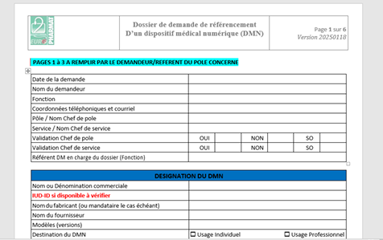
La cellule de référencement des DMN-IA
Structuration proposée au sein des établissements de santé
Direction juridique
Pharmacien
Hospitalier
Ingénieur Biomédical
Fiche référencement DMN
Cellule de
Référencement
DMN-IA
DSN
DIM/DAF
Représentant
Patients
Comment l’IA peut-elle intégrer le domaine des produits de santé ? APHO 2026
29

Slide 30
Le pharmacien hospitalier : acteur clé des DMN-IA
Double posture : utilisateur et acteur
En tant qu'UTILISATEUR
En tant qu’ACTEUR
IA pour la détection d'interactions médicamenteuses (PECM intelligente)
Participation référencement : évaluation médico-économique et clinique des dossiers
Systèmes IA pour l'analyse des prescriptions et aide à la validation pharmaceutique
Participation à la commission des DMN en lien avec la CME
Automatisation & robotique guidée par IA en PUI
Expertise réglementaire (MDR, AI Act, LPPR, PCAN) pour conseiller les directions
Outils IA de pharmaco-épidémiologie et surveillance pharmaco-vigilance
Coordination avec la DSN pour les enjeux d'interopérabilité et de souveraineté des données
Formation des équipes soignantes à l'utilisation sécurisée des DMN-IA
Comment l’IA peut-elle intégrer le domaine des produits de santé ? APHO 2026
30

Slide 31

Perspectives Futures
Jumeaux numériques · Essais cliniques · Ambient AI
Comment l’IA peut-elle intégrer le domaine des produits de santé ? APHO 2026
31

Slide 32

L'horizon 2026-2030 : trois révolutions en marche
Du HIMSS 2026 (Las Vegas) aux applications cliniques de demain
Jumeaux Numériques de Patient
IA pour le Screening dans les Essais Cliniques
Ambient AI – HIMSS 2026
Modélisation numérique complète d'un patient (génomique, phénotype, historique)
Simulation de réponses thérapeutiques in silico avant traitement réel
Optimisation de la posologie des médicaments complexes (anticancéreux, biothérapies)
Enjeux : qualité des données, validation réglementaire, équité d'accès
Identification automatique des patients éligibles dans les DPI (NLP sur comptes-rendus)
Réduction du délai de recrutement de 40-60% selon études pilotes
Matching automatique protocoles ↔ profil patient en temps réel
Déjà déployé dans plusieurs CHU français
Transcription et structuration automatique des consultations médicales en temps réel
Alimentation automatique du DPI sans saisie manuelle (Nuance DAX, Nabla, Suki...)
Réduction de la charge administrative : gain estimé 2h/jour/médecin
Grand sujet du HIMSS 2026 à Las Vegas : déploiements massifs attendus en 2026-2027
Comment l’IA peut-elle intégrer le domaine des produits de santé ? APHO 2026
32

Slide 33
Merci de votre attention
Comment l’IA peut-elle intégrer le domaine des produits de santé ? APHO 2026

Slide 34
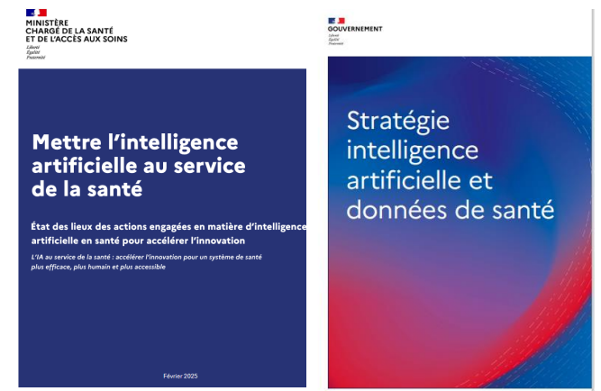
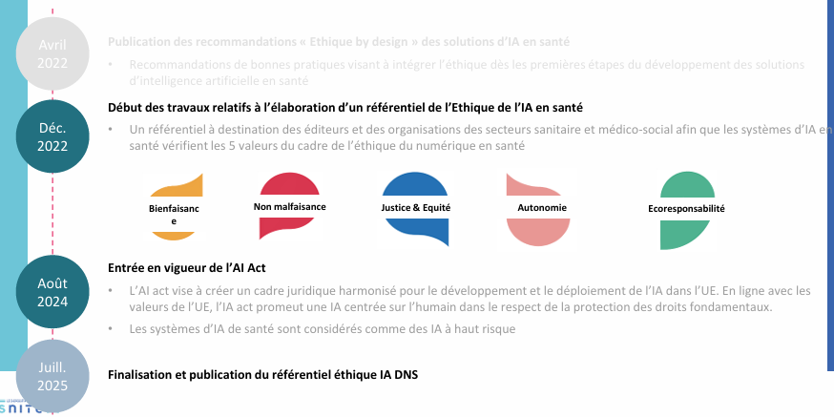
Merci de votre attention
Comment l’IA peut-elle intégrer le domaine des produits de santé ? APHO 2026

